Slide 1


2차블로그마케팅
결과 보고
2016.4

Slide 2

INDEX
바이럴 MKT 개요
Blog
진행 상세
최종결과

Slide 3
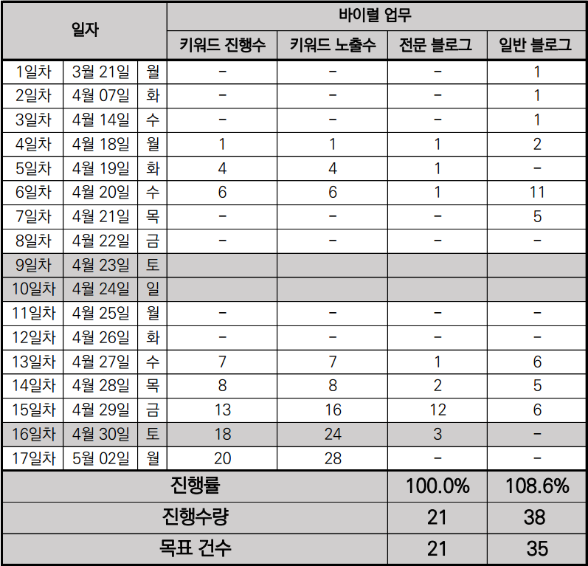
1. 바이럴 MKT 개요
■ 주요 활동 내용
' 한우 관련 키워드 선점 및 확산
- 키워드 선점을 통한 한우 관련 다양한 정보 노출
- 유명 프로게이머들과 유명 BJ 방송을 통한 한우 정보 노출
- 한우114 이벤트 및 다양한 정보 노출
- 전문블로그 목표 15개 대비 6개 서비스, 일반블로그 35개 대비 3개 서비스 진행
■ 일일 업로드 수량
■ 방문/ 조회수 현황
■ 키워드 현황

Slide 4
2. Blog – 일일 노출 현황
20ea 키워드 검색 공간 내에서 하루 최대 28개 블로그 컨텐츠 상위 노출 성공, 총 166,860회 노출.
검색 최적화를 통한 ‘한우자조금위원회’관련 컨텐츠를 노출 시켜 인지도 향상 및 참여유도
■ 블로그 일일 방문자/ 조회수 현황
■ 블로그 작업 현황
날짜 | 제목 | 주소 | 조회수 | 일일 총 방문자/조회수
2016-04-18 | 프로게이머들의 한우 먹방! 그렇다면 이번 회식은 우리도 한우로! | http://blog.naver.com/samgame2/220687101206 | 4,226 | 4,226
2016-04-19 | 김택용 염보성 스타 프로게이머 한우 먹방 | http://blog.naver.com/mns0323/220687534770 | 1,860 | 1,860
2016-04-20 | BJ개소주 한우 쿡방 후기 | http://blog.naver.com/ares501/220688449099 | 3,270 | 3,270
2016-04-27 | 배우 지진희씨와 함께한 2016 한우 홍보대사 위촉식 | http://blog.naver.com/edomain/220694956249 | 10,859 | 10,859
2016-04-28 | 지진희 김보령과 함께 했던 2016 한우 홍보대사 위촉식 | http://blog.naver.com/na_uin/220695663817 | 8,429 | 13,641
 | 소고기 세일 등심 부위 가격 알아보기 | http://blog.naver.com/kismijh/220696041989 | 5,212
2016-04-29 | 최현석 셰프와 함께한 정말 맛있었던 한우 쿠킹클래스 | http://blog.naver.com/na_uin/220696854308 | 16,490 | 113,606
 | 스타셰프 최현석과 함께하는 한우 쿠킹클래스 | http://myfi.kr/220696663016 | 14,628
 | 최현석과 함께하는 한우 쿠킹클래스에 다녀왔습니다~ | http://blog.naver.com/samgame2/220696456974 | 12,855
 | 최현석 쉐프와 함께한 한우 쿠킹클래스 #한우요리 | http://blog.naver.com/hkjwow/220696794301 | 11,623
 | 최현석셰프의 한우 쿠킹클래스 다녀왔어요 :) 짱맛꿀잼! | http://blog.naver.com/mis901120/220696979796 | 11,045
 | 2016 한우 홍보대사 위촉식에 다녀왔어요~ | http://blog.naver.com/traumfrau525/220697029108 | 10,542
 | 한우쇼핑몰 한우114 에서 저렴하게 구매하기 | http://blog.naver.com/dkdlfjqzps480/220696879563 | 9,987
 | 한우할인판매 소식 저렴하게 구매하잣::한우114 | http://jjem85.blog.me/220696892449 | 8,619
 | 배우 지진희, 2016 한우 홍보대사로 발탁! | http://blog.naver.com/crazy_game/220696893489 | 7,816
 | 배우 지진희, 한우홍보대사로서 한우 사랑 인증! | http://choasky001.blog.me/220696599579 | 6,120
 | 소고기 할인 한우세일 한우114 에서 | http://blog.naver.com/mrpighyun/220696935805 | 2,877
 | 한우세일 제대로 할인받고 한우114 에서 구매하자 | http://blog.naver.com/pmtmyuch0407/220697115582 | 1,004
2016-04-30 | 건강한식습관 기르기 소고기레시피 추천 | http://blog.naver.com/ribero_0101/220697933947 | 10,745 | 19,398
 | 육류 할인 한우114 에서 한우세일 받자 | http://blog.naver.com/kismijh/220697933527 | 4,954
 | 소고기부위 우리한우로 제대로 알아보자 | http://blog.naver.com/yhuj6234/220697932666 | 3,699
합계 |  |  | 166,860 | 166,860

Slide 5
2-1. Blog – 키워드 노출 현황
네이버 블로그 섹션 일일 평균 20개 키워드 상위 노출.
키워드 노출을 통해 ‘한우자조금위원회’관련 우호적인 정보 노출. 인지도 향상 및 참여유도
■ 블로그 노출 순위
NO | 키워드 | 블로그 노출 현황 |  |  |  |  |  | 현황
 |  | 2016.04.18 | 2016.04.19 | 2016.04.20 | 2016.04.29 | 2016.04.30 | 2016.05.02
1 | 한우 먹방 | 3위 | 1위 | 1위 | 1위 | 1위 | 1위 | 확인하기
2 | 김택용 |  | 1위 | 1위 | 1위 | 1위 | 1위 | 확인하기
3 | 염보성 |  | 1위 | 1위 | 1위 | 1위 | 1위 | 확인하기
4 | 스타 프로게이머 |  | 1위 | 1위 | 1위 | 1위 | 1위 | 확인하기
5 | BJ개소주 |  |  | 1위 | 1위 | 1위 | 1위 | 확인하기
6 | 한우 쿡방 |  |  | 1위 | 1위 | 1위 | 1위 | 확인하기
7 | 소고기 세일 |  |  |  | 1위 | 1위, 2위 | 1위, 2위 | 확인하기
8 | 등심 |  |  |  | 1위 | 1위 | 2위 | 확인하기
9 | 한우 |  |  |  |  |  | 10위 | 확인하기
10 | 지진희 |  |  |  | 1위 | 1위 | 1위 | 확인하기
11 | 한우쇼핑몰 |  |  |  |  | 2위 | 2위 | 확인하기
12 | 한우할인판매 |  |  |  |  | 1위 | 1위 | 확인하기
13 | 소고기 할인 |  |  |  |  | 1위 | 1위 | 확인하기
14 | 한우세일 |  |  |  |  | 1위, 2위 | 1위, 2위, 3위 | 확인하기
15 | 한우114 |  |  |  |  | 1위~4위 | 1위~5위 | 확인하기
16 | 소고기부위 |  |  |  |  |  | 1위, 2위 | 확인하기
17 | 육류 할인 |  |  |  |  |  | 1위 | 확인하기
18 | 건강한식습관 |  |  |  |  |  | 2위 | 확인하기
19 | 우리한우 |  |  |  |  |  | 1위 | 확인하기
20 | 소고기레시피 |  |  |  |  |  | 1위 | 확인하기

Slide 6
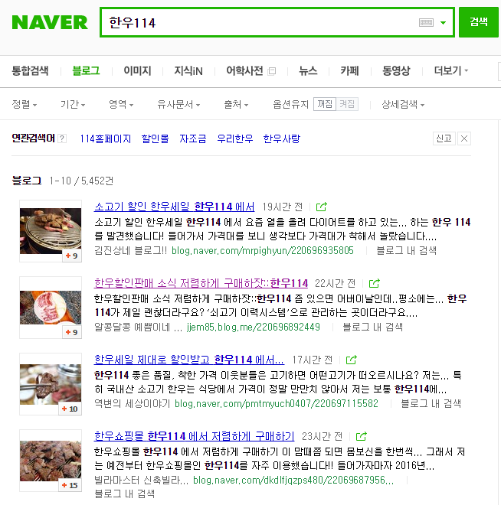
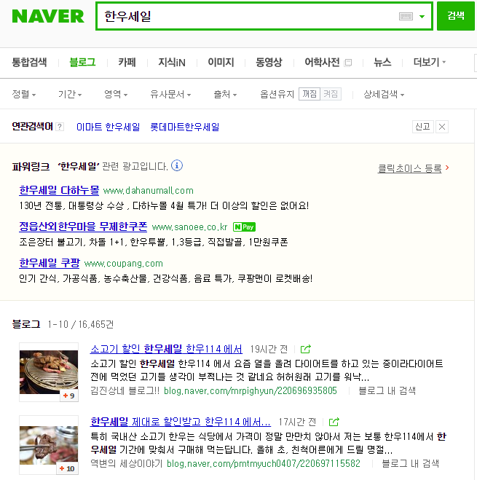
2-2. Blog – 활동 결과
▶ 네이버 블로그 카테고리 내 주요 키워드 노출 이미지
네이버 포탈 내 블로그 섹션 상 최상위에 ‘한우자조금위원회’ 관련 콘텐츠 노출 활동
한우114, 한우먹방, 한우세일, 소고기 세일, 한우쇼핑몰, 등심 등의 키워드 상위노출을 통한 인지도 향상
[대표 키워드: ‘한우114’ 영역 노출]
[대표 키워드: ‘한우세일’ 영역 노출]

Slide 7
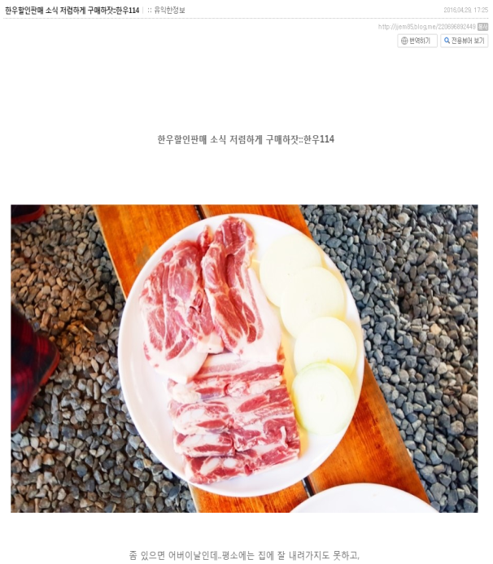
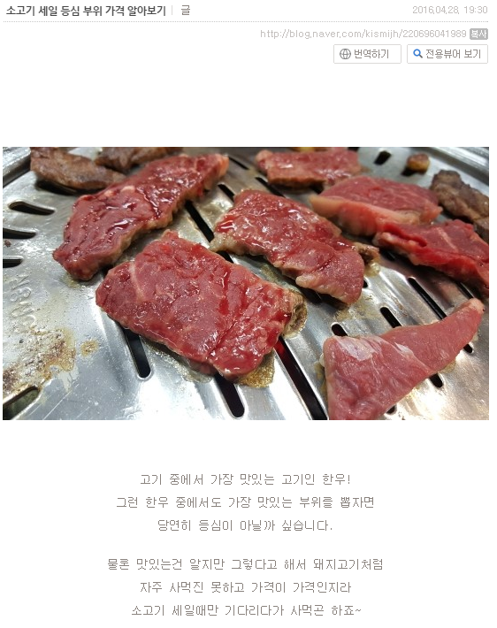
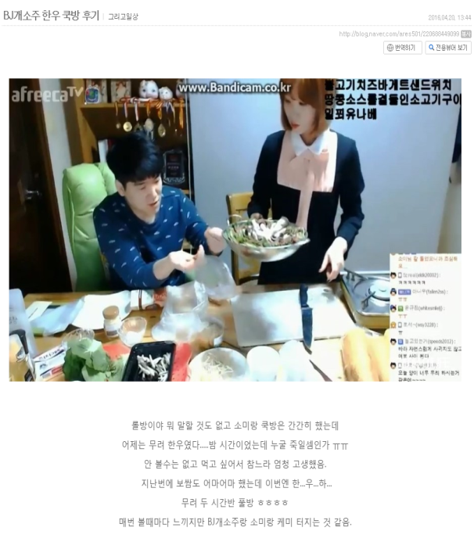
2-3. Blog – 활동 결과(컨텐츠)
▶ S.E.O 블로그
한우자조금위원회 및 한우114 관련 긍정적인 정보전달 검색최적화 및 인지도 향상
방문자수 8,619
방문자수 5,212
방문자수 3,270
주요 공략키워드 최상위 노출을 위한 전략적인 노출 활동 진행
‘한우자조금위원회’ 관련 내용을 부각한 블로그 컨텐츠 노출 활동 진행

Slide 8
3. Blog – 진행 상세
4월 운영 결과
전문블로거 진행 상세
날짜 | 구분 | 제목 | 주소 | 조회수 | 비고
2016-04-18 | 전문 블로그 | 프로게이머들의 한우 먹방! 그렇다면 이번 회식은 우리도 한우로! | http://blog.naver.com/samgame2/220687101206 | 4,226 | 적토마의 게임블로그 한우자조금 협찬이 아닌 방송 시청 후 자유롭게 작성했으므로 협찬 내용 언급하지 않음
2016-04-19 | 전문 블로그 | 김택용 염보성 스타 프로게이머 한우 먹방 | http://blog.naver.com/mns0323/220687534770 | 1,860 | 집순이 한우자조금 협찬이 아닌 방송 시청 후 자유롭게 작성했으므로 협찬 내용 언급하지 않음
2016-04-20 | 전문 블로그 | BJ개소주 한우 쿡방 후기 | http://blog.naver.com/ares501/220688449099 | 3,270 | 라따뚜이 한우자조금 협찬이 아닌 방송 시청 후 자유롭게 작성했으므로 협찬 내용 언급하지 않음
2016-04-27 | 전문 블로그 | 배우 지진희씨와 함께한 2016 한우 홍보대사 위촉식 | http://blog.naver.com/edomain/220694956249 | 10,859 | 현실감각 한우자조금 협찬이 아닌 행사 참여 후 자유롭게 작성했으므로 협찬 내용 언급하지 않음
2016-04-28 | 전문 블로그 | 지진희 김보령과 함께 했던 2016 한우 홍보대사 위촉식 | http://blog.naver.com/na_uin/220695663817 | 8,429 | 나유인 한우자조금 협찬이 아닌 행사 참여 후 자유롭게 작성했으므로 협찬 내용 언급하지 않음
2016-04-28 | 전문 블로그 | 소고기 세일 등심 부위 가격 알아보기 | http://blog.naver.com/kismijh/220696041989 | 5,212 | 블링맘 한우114를 통해 세일된 가격으로 소고기를 구매할 수 있는 방법에 대해 작성 했으며 협찬 내용 언급하지 않음
2016-04-29 | 전문 블로그 | 최현석과 함께하는 한우 쿠킹클래스에 다녀왔습니다~ | http://blog.naver.com/samgame2/220696456974 | 12,855 | 적토마 한우자조금 협찬이 아닌 행사 참여 후 자유롭게 작성했으므로 협찬 내용 언급하지 않음
2016-04-29 | 전문 블로그 | 배우 지진희, 한우홍보대사로서 한우 사랑 인증! | http://choasky001.blog.me/220696599579 | 6,120 | 새봄 한우자조금 협찬이 아닌 행사 참여 후 자유롭게 작성했으므로 협찬 내용 언급하지 않음
2016-04-29 | 전문 블로그 | 스타셰프 최현석과 함께하는 한우 쿠킹클래스 | http://myfi.kr/220696663016 | 14,628 | 현실감각 한우자조금 협찬이 아닌 행사 참여 후 자유롭게 작성했으므로 협찬 내용 언급하지 않음
2016-04-29 | 전문 블로그 | 최현석 쉐프와 함께한 한우 쿠킹클래스 #한우요리 | http://blog.naver.com/hkjwow/220696794301 | 11,623 | 애쉴리 한우자조금 협찬이 아닌 행사 참여 후 자유롭게 작성했으므로 협찬 내용 언급하지 않음
2016-04-29 | 전문 블로그 | 최현석 셰프와 함께한 정말 맛있었던 한우 쿠킹클래스 | http://blog.naver.com/na_uin/220696854308 | 16,490 | 나유인 한우자조금 협찬이 아닌 행사 참여 후 자유롭게 작성했으므로 협찬 내용 언급하지 않음
2016-04-29 | 전문 블로그 | 배우 지진희, 2016 한우 홍보대사로 발탁! | http://blog.naver.com/crazy_game/220696893489 | 7,816 | 모리 한우자조금 협찬이 아닌 행사 참여 후 자유롭게 작성했으므로 협찬 내용 언급하지 않음
2016-04-29 | 전문 블로그 | 최현석셰프의 한우 쿠킹클래스 다녀왔어요 :) 짱맛꿀잼! | http://blog.naver.com/mis901120/220696979796 | 11,045 | 한우자조금 협찬이 아닌 행사 참여 후 자유롭게 작성했으므로 협찬 내용 언급하지 않음
2016-04-29 | 전문 블로그 | 2016 한우 홍보대사 위촉식에 다녀왔어요~ | http://blog.naver.com/traumfrau525/220697029108 | 10,542 | 한우자조금 협찬이 아닌 행사 참여 후 자유롭게 작성했으므로 협찬 내용 언급하지 않음
2016-04-29 | 전문 블로그 | 한우쇼핑몰 한우114 에서 저렴하게 구매하기 | http://blog.naver.com/dkdlfjqzps480/220696879563 | 9,987 | 빌라 마스터 한우114 할인전과 기획전을 통해 한우를 저렴하게 구매할 수 있는 방법에 대해 작성 했으며 협찬 내용 언급하지 않음
2016-04-29 | 전문 블로그 | 한우할인판매 소식 저렴하게 구매하잣::한우114 | http://jjem85.blog.me/220696892449 | 8,619 | 알콩달콩 예쁨이네 한우자조금위원회에서 인증된 고기를 안전하고 싸게 구매할 수 있는 한우 114에 대해 작성하였으며 협찬 내용 언급하지 않음
2016-04-29 | 전문 블로그 | 소고기 할인 한우세일 한우114 에서 | http://blog.naver.com/mrpighyun/220696935805 | 2,877 | 김진상네 블로그 품질좋은 한우를 믿고 싸게 구매할 수 있는 한우 114에 대해 작성하였으며 협찬 내용 언급하지 않음
2016-04-29 | 전문 블로그 | 한우세일 제대로 할인받고 한우114 에서 구매하자 | http://blog.naver.com/pmtmyuch0407/220697115582 | 1,004 | 역변의 세상이야기 다양한 브랜드와 다양한 부위의 한우를 믿고 싸게 살 수 있는 한우114에 대해 작성하였으며 협찬 내용 언급하지 않음
2016-04-30 | 전문 블로그 | 소고기부위 우리한우로 제대로 알아보자 | http://blog.naver.com/yhuj6234/220697932666 | 3,699 | 헤이주 한우 부위별 소개와 함께 한우를 저렴하게 구매할 수 있는 한우114에 대해 작성하였으며 협찬 내용 언급하지 않음
2016-04-30 | 전문 블로그 | 육류 할인 한우114 에서 한우세일 받자 | http://blog.naver.com/kismijh/220697933527 | 4,954 | 블랑맘 365일 저렴한 가격으로 한우를 구매할 수 있는 한우114에 대해 작성하였으며 협찬 내용 언급하지 않음
2016-04-30 | 전문 블로그 | 건강한식습관 기르기 소고기레시피 추천 | http://blog.naver.com/ribero_0101/220697933947 | 10,745 | 파인립 한우를 이용한 다양한 레시피 소개와 함께 한우를싸게 구매할 수 있는 한우 114에 대해 작성하였으며 협찬 내용 언급하지 않음

Slide 9
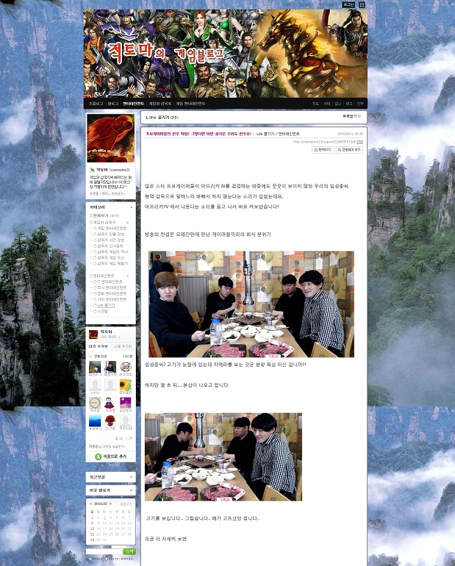
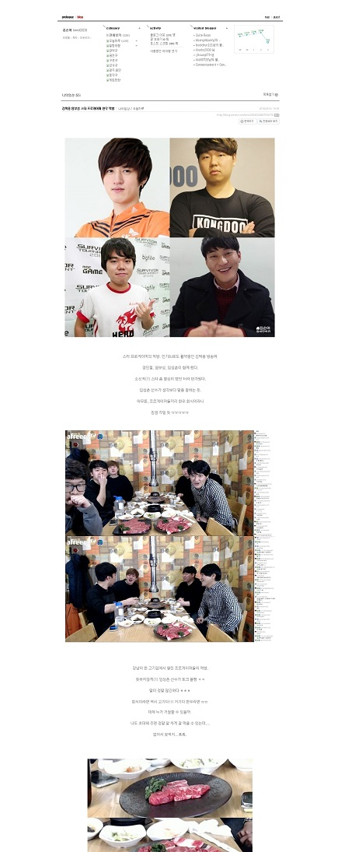
3-1. 4월 전문 블로그 마케팅 진행 결과
1차(4/18) : 프로게이머들의 한우 먹방! 그렇다면 이번 회식은 우리도 한우로! | 2차(4/19) : 김택용 염보성 스타 프로게이머 한우 먹방

Slide 10
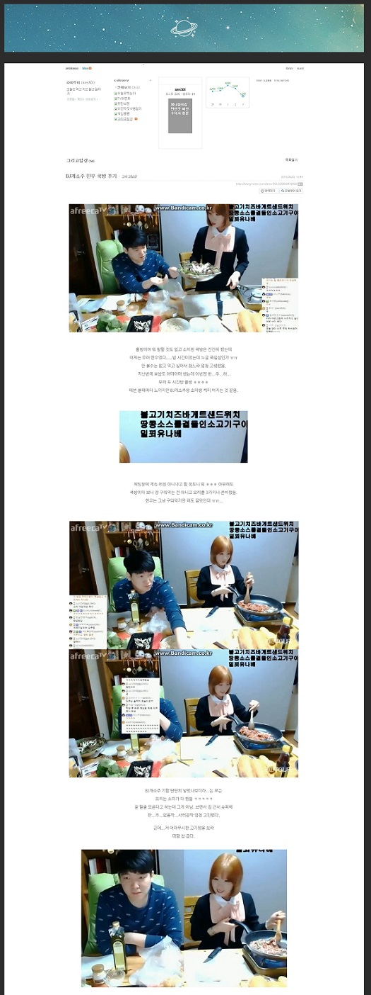
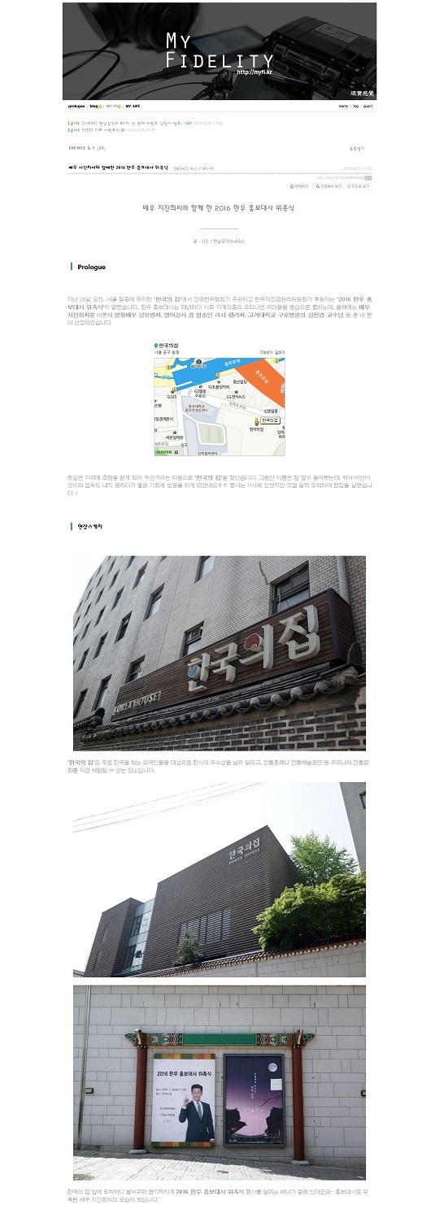
3-1. 4월 전문 블로그 마케팅 진행 결과
3차(4/20) : bj개소주 한우 쿡방 후기 | 4차(4/27) : 배우 지진희씨와 함께한 2016 한우 홍보대사 위촉식

Slide 11
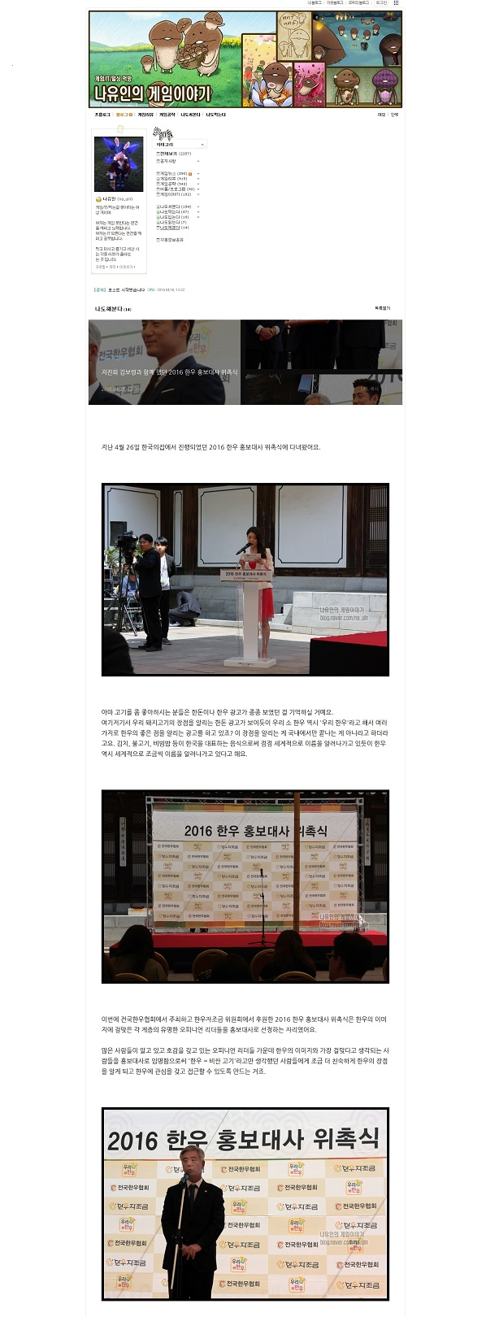
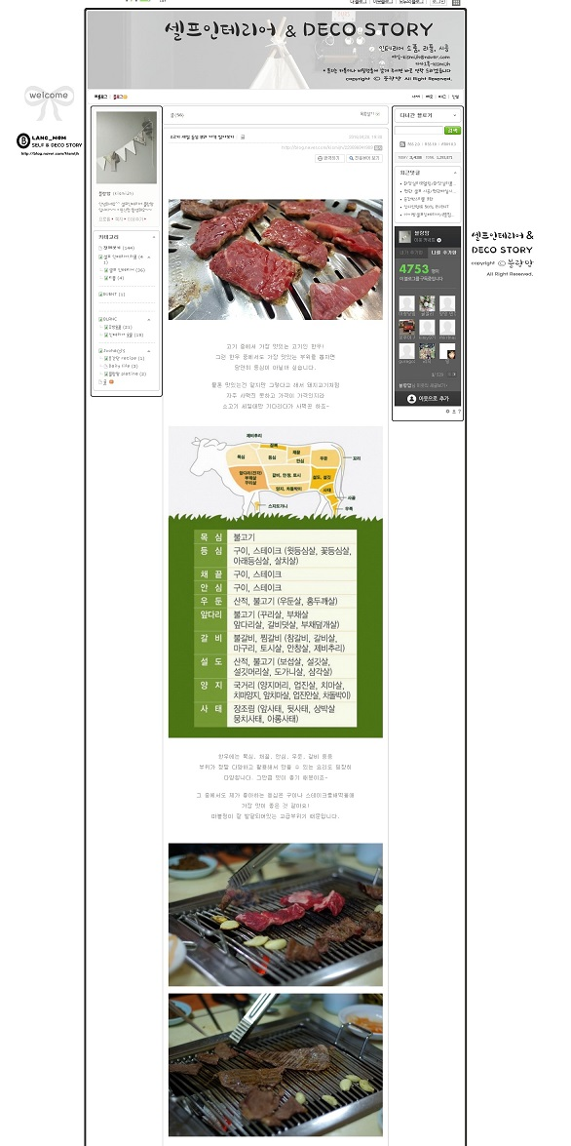
3-1. 4월 전문 블로그 마케팅 진행 결과
5차(4/28) : 지진희 김보령과 함께 했던 2016 한우 홍보대사 위촉식 | 6차(4/28) : 소고기 세일 등심 부위 가격 알아보기

Slide 12
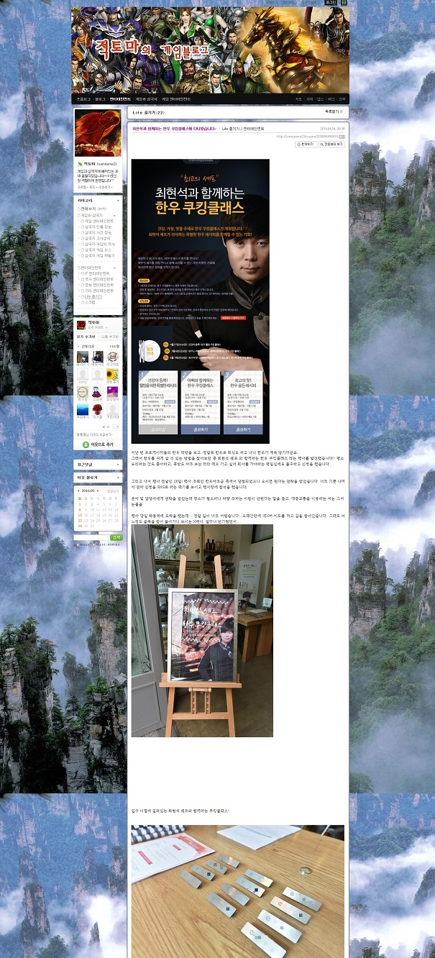
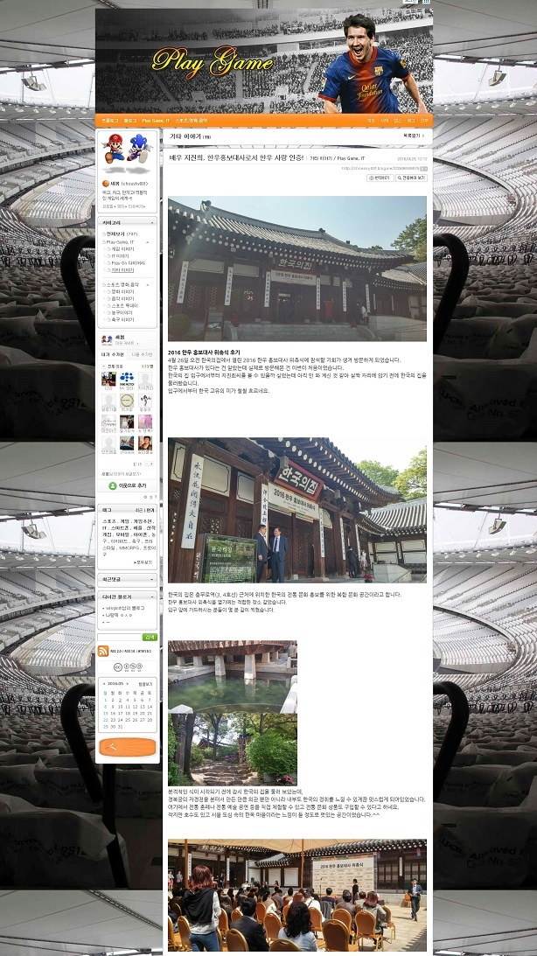
3-1. 4월 전문 블로그 마케팅 진행 결과
7차(4/29) : 최현석과 함께하는 한우 쿠킹클래스에 다녀왔습니다~ | 8차(4/29) : 배우 지진희, 한우 홍보대사로서 한우 사랑 인증!

Slide 13
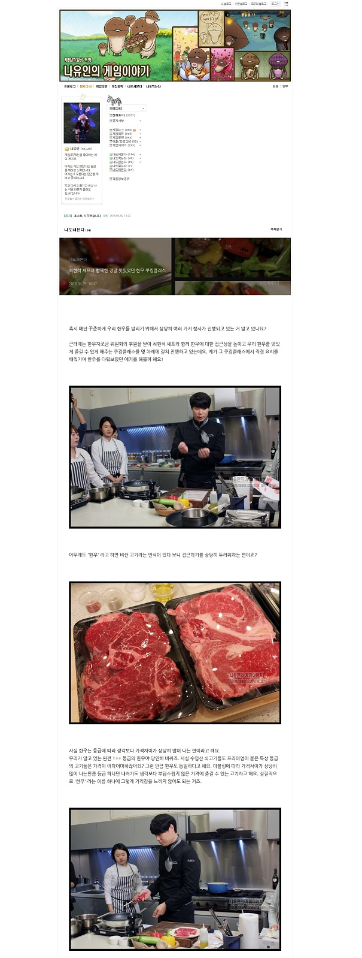
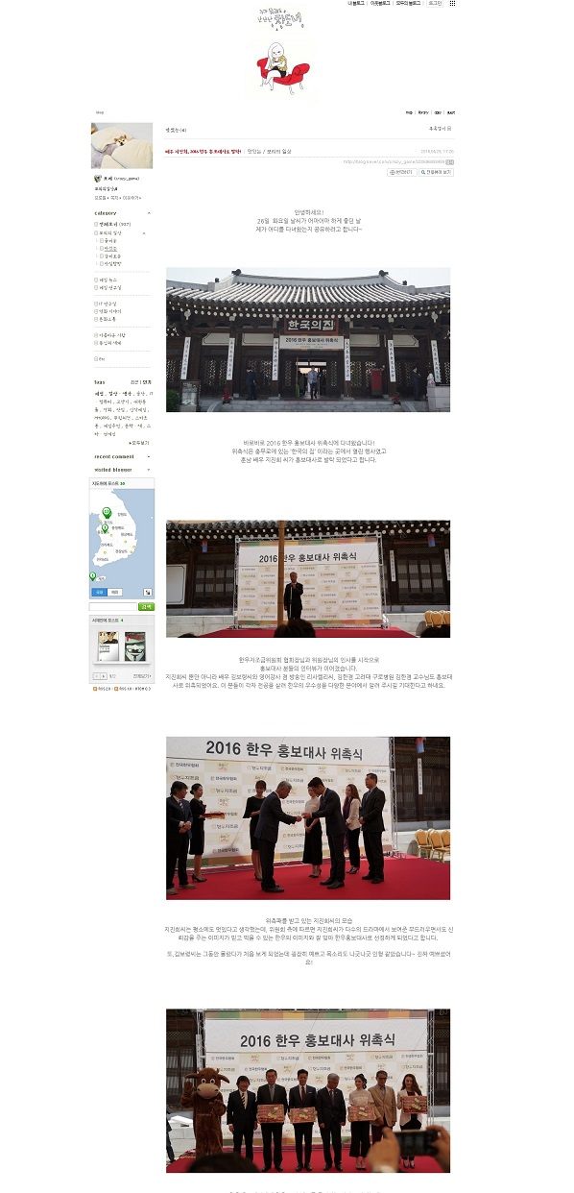
3-1. 4월 전문 블로그 마케팅 진행 결과
9차(4/29) : 최현석 셰프와 함께한 정말 맛있었던 한우 쿠킹클래스 | 10차(4/29) : 배우 지진희, 2016 한우 홍보대사로 발탁!

Slide 14
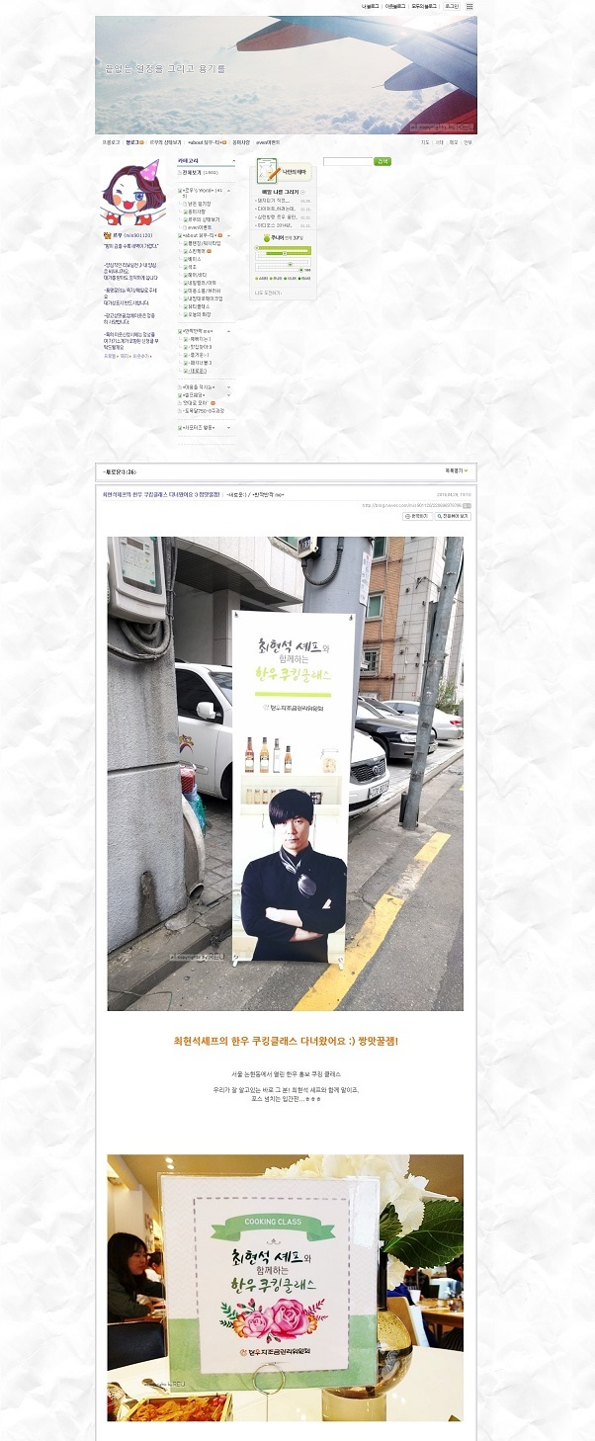
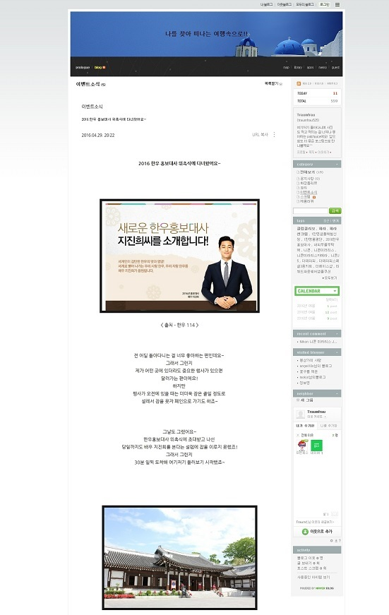
3-1. 4월 전문 블로그 마케팅 진행 결과
11차(4/29) : 최현석셰프의 한우 쿠킹클래스 다녀왔어요 :) 짱맛꿀잼! | 12차(4/29) : 2016 한우 홍보대사 위촉식에 다녀왔어요~

Slide 15
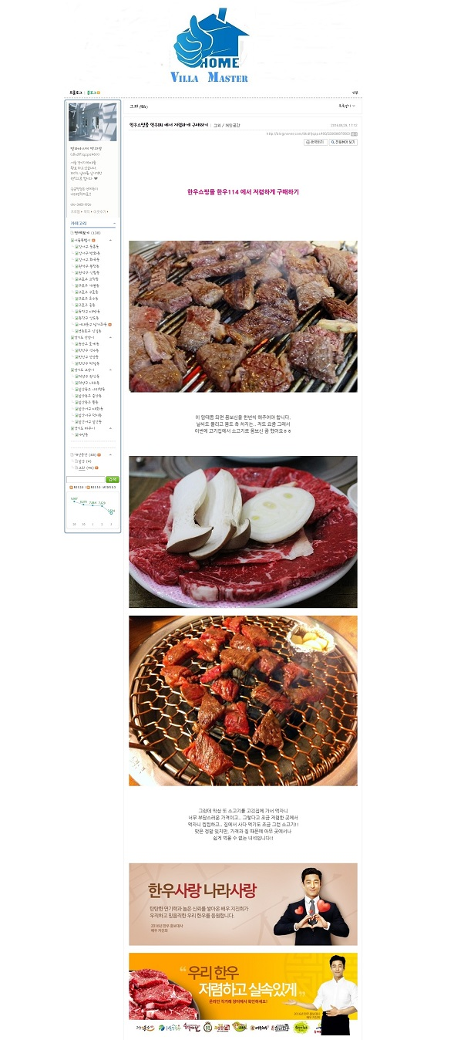
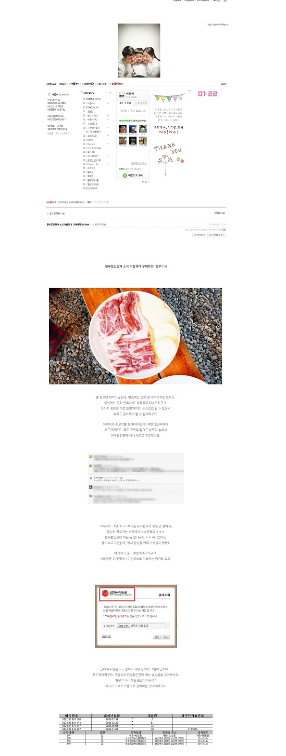
3-1. 4월 전문 블로그 마케팅 진행 결과
13차(4/29) : 한우쇼핑몰 한우114 에서 저렴하게 구매하기 | 14차(4/29) : 한우할인판매 소식 저렴하게 구매하잣::한우114

Slide 16
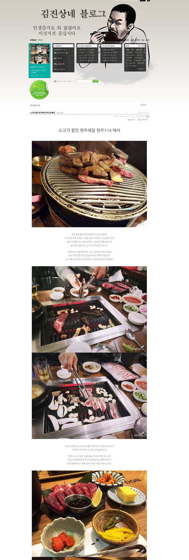
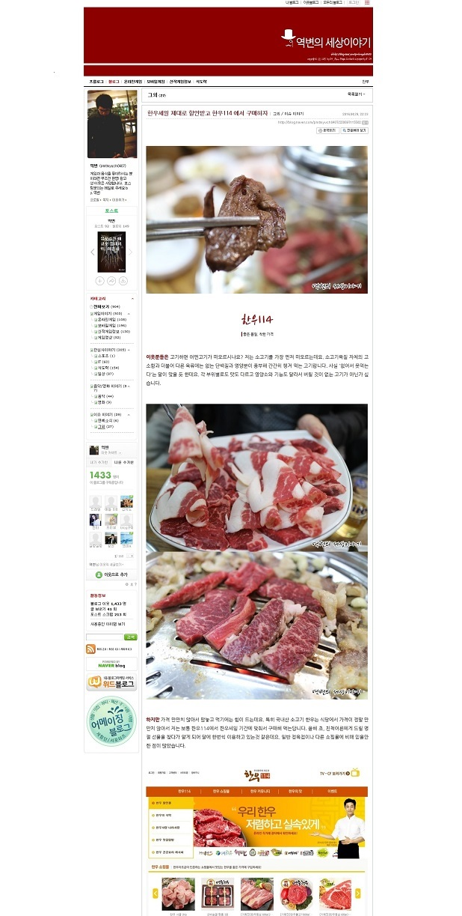
3-1. 4월 전문 블로그 마케팅 진행 결과
15차(4/29) : 소고기 할인 한우세일 한우114 에서 | 16차(4/29) : 한우세일 제대로 할인받고 한우114 에서 구매하자

Slide 17
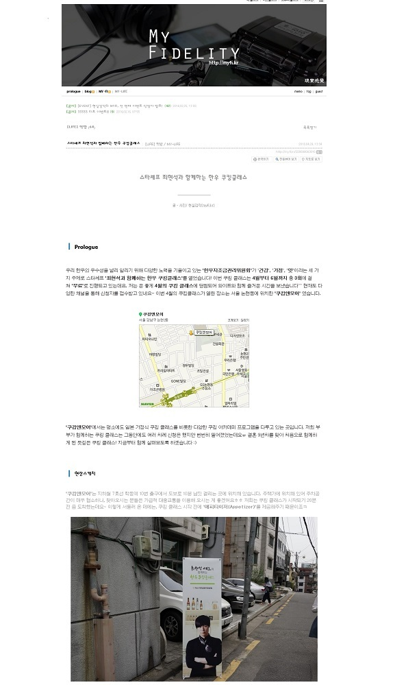
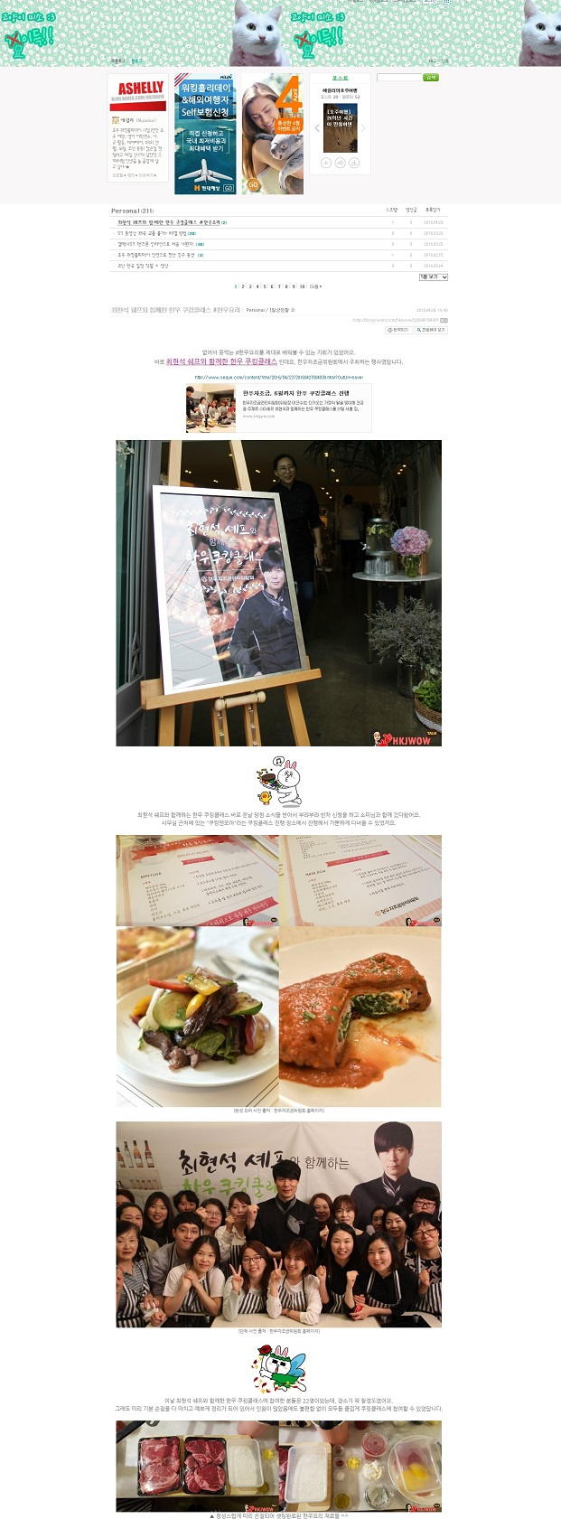
3-1. 4월 전문 블로그 마케팅 진행 결과
17차(4/30) : 스타셰프 최현석과 함께하는 한우 쿠킹클래스 | 18차(4/30) : 최현석 쉐프와 함께한 한우 쿠킹클래스 #한우요리

Slide 18
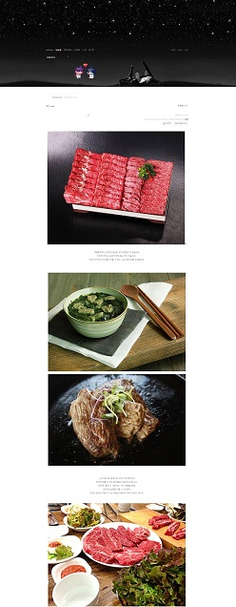
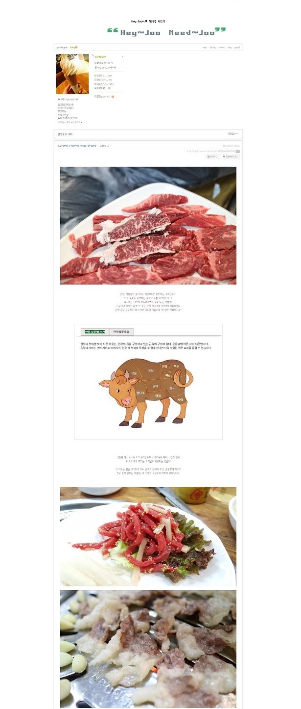
3-1. 4월 전문 블로그 마케팅 진행 결과
19차(4/30) : 건강한식습관 기르기 소고기레시피 추천 | 20차(4/30) :소고기부위 우리한우로 제대로 알아보자

Slide 19
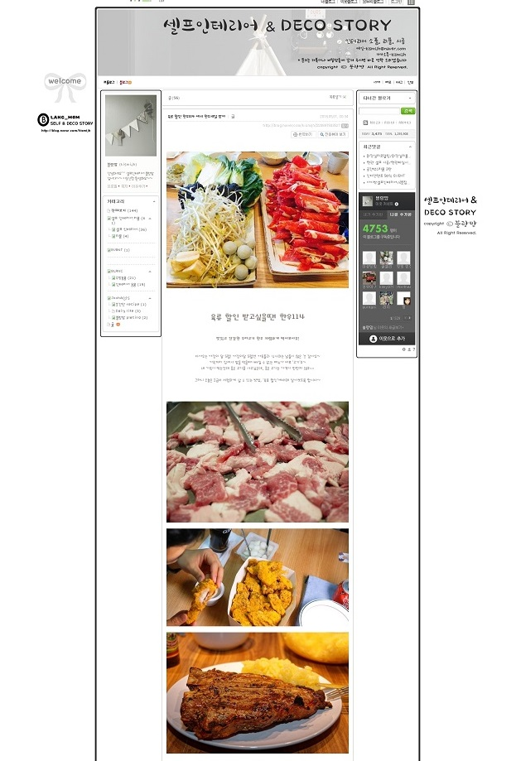
3-1. 4월 전문 블로그 마케팅 진행 결과
21차(4/30) : 육류 할인 한우114 에서 한우세일 받자

Slide 20
4. Blog – 진행 상세
4월 운영 결과
일반블로거 진행 상세
날짜 | 구분 | 제목 | 주소 | 비고
2016-03-21 | 일반블로그 | 노원 풍미연 늦은 점심에 찾은 갈비탕 | http://blog.naver.com/yunhe303/220660896911 | 미니하우스
2016-04-07 | 일반블로그 | 한우 먹방에 좌절 (: 내사랑 한우! | http://akukuku.tistory.com/214 | akuku
2016-04-14 | 일반블로그 | 맛있는 한우! 2편스토리" 성격좋은 친구여서 미안하기도 하네요" | http://blog.naver.com/rlaalsdk2434/220682814815 | 예닮기
2016-04-18 | 일반블로그 | 맛과 영양을 동시에 충족시켜주는 한우 요리 | http://namjindu.tistory.com/3909 | 남린
2016-04-18 | 일반블로그 | 한우 언제먹어도 맛있어 신토불이 만세! | http://honeytipqueen.tistory.com/68 | 허니퀸
2016-04-20 | 일반블로그 | 한우~~!! | http://minwon97.tistory.com/97 | 이만원인생살이
2016-04-20 | 일반블로그 | 김택용 임성춘 염보성 한우 먹방 ㅋㅋㅋㅋ | http://blog.naver.com/junkory/220688663450 | 위드피드
2016-04-20 | 일반블로그 | 한우와 장어의 만남 정말 최고네요. | http://blog.naver.com/mippy2814/220688683734 | 토닥이
2016-04-20 | 일반블로그 | 서방~언능와 한우먹으러가자 >< | http://blog.naver.com/timmy00980/220688611310 | 긩코
2016-04-20 | 일반블로그 | 오늘은 꼭 한우를 먹으러 가겠어요..! | http://blog.naver.com/ggpxx123/220688636015 | 보니엘
2016-04-20 | 일반블로그 | 아프리카tv보는데 한우 먹방이….!! | http://blog.naver.com/gamstyle22/220688318223 | 몽뭉이
2016-04-20 | 일반블로그 | 대륙의 남자 황치열도 한우를 좋아하네요~ | http://blog.naver.com/bj_kang22/220688277400 | 강스타
2016-04-20 | 일반블로그 | 한우의 재발견 한우를 싸게먹을수 있대요 | http://blog.naver.com/same1140/220688666582 | 플라밍코재민
2016-04-20 | 일반블로그 | 캠핑은 한우먹방으로 마무으리! | http://blog.naver.com/bjpallreview/220688450068 | All Review
2016-04-20 | 일반블로그 | 주말엔 집에서 한우구이 먹방! | http://sowilo238.blog.me/ | sowilo238
2016-04-20 | 일반블로그 | 봄캠핑 한우요리 소개! | http://blog.naver.com/kanghana1222/220688684353 | 간지언니
2016-04-21 | 일반블로그 | 그당시 먹었던 고기는 한우임에는 틀림 없지~ | http://blog.naver.com/simyoun321/220689526200 | 꽃봉이
2016-04-21 | 일반블로그 | 한우 저렴하게 먹는법! 한우 정육 식당 | http://blog.naver.com/bcu12/220689301846 | 스마트퐁
2016-04-21 | 일반블로그 | 한우 캐릭터 수제버거로 봄나들이 준비 완료! | http://blog.naver.com/elisu238/220689302297 | elisu238
2016-04-21 | 일반블로그 | 사랑스러운 한우♥ | http://wnrjfkq.blog.me/220689565089 | 주거랍
2016-04-21 | 일반블로그 | 지금은 한우 시대~~~~~ | http://blog.naver.com/bjzzang2yam/220689611477 | 짱이얌
2016-04-27 | 일반블로그 | 2016 한우 홍보대사 위촉식 후기입니다~! | http://blog.naver.com/fi0oubykb/220694890593 | 위촉식
2016-04-27 | 일반블로그 | 2016 한우 홍보대사 위촉식 참여리뷰 | http://blog.naver.com/ng0mqwdzf/220694898233 | 위촉식
2016-04-27 | 일반블로그 | 2016 한우 홍보대사 위촉식 후기입니다. | http://blog.naver.com/gpwjd_dja/220694966735 | 위촉식
2016-04-27 | 일반블로그 | 2016 한우 홍보대사 위촉식 방문 후기 | http://jun0_c.blog.me/220694998769 | 위촉식
2016-04-27 | 일반블로그 | 최현석 셰프와 함께하는 쿠킹클래스 이벤트!! | http://blog.naver.com/1st_hana/220694960995 | 쿠킹클래스
2016-04-27 | 일반블로그 | 최현석 셰프와 함께 하는 한우 쿠킹클래스 놓칠 수 없다! | http://blog.naver.com/jkdahgw78/220694942212 | 쿠킹클래스
2016-04-28 | 일반블로그 | 2016 한우 홍보대사 위촉식 in 한국의집 | http://blog.naver.com/jkdahgw78/220695751377 | 위촉식
2016-04-28 | 일반블로그 | 2016 한우 홍보대사 지진희 보고왔어요! | http://blog.naver.com/rt8u784e5/220695756781 | 위촉식
2016-04-28 | 일반블로그 | 2016 한우 홍보대사 위촉식을 다녀왔어요~ :D | http://blog.naver.com/euh6ys98f/220695839214 | 위촉식
2016-04-28 | 일반블로그 | 한우 쿠킹클래스 최현석 셰프가 온다니!! | http://blog.naver.com/fuihs876r/220695817334 | 쿠킹클래스
2016-04-28 | 일반블로그 | 한우 쿠킹클래스 최현석 셰프가 온다고 하네요! | http://blog.naver.com/bavayooo/220695833806 | 쿠킹클래스
2016-04-29 | 일반블로그 | 2016 한우 홍보대사 위촉식 구경하고 왔어요~ | http://blog.naver.com/fuihs876r/220696602230 | 위촉식(서비스)
2016-04-29 | 일반블로그 | 2016 한우 홍보대사 위촉식 반가운 얼굴들을 보다! | http://blog.naver.com/bavayooo/220696610828 | 위촉식(서비스)
2016-04-29 | 일반블로그 | 2016 한우 홍보대사 위촉식 행사, 우리 한우 최고다! | http://blog.naver.com/1st_hana/220696875372 | 위촉식(서비스)
2016-04-29 | 일반블로그 | 한우 쿠킹클래스 누가 온다고? 최현석 셰프! | http://blog.naver.com/fduhs87er/220696588632 | 쿠킹클래스
2016-04-29 | 일반블로그 | 최현석 셰프의 한우 쿠킹클래스가 열린대요! | http://blog.naver.com/euh6ys98f/220696593150 | 쿠킹클래스
2016-04-29 | 일반블로그 | 최현석 셰프에게 한우 쿠킹클래스 들을 수 있는 기회~! | http://blog.naver.com/rt8u784e5/220696845416 | 쿠킹클래스

Slide 21
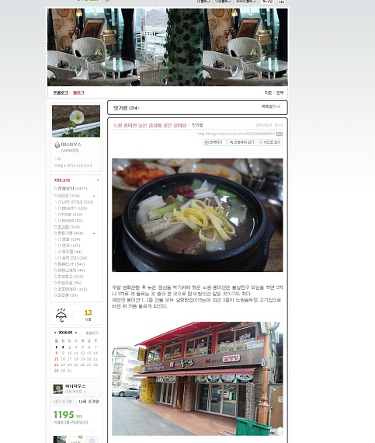
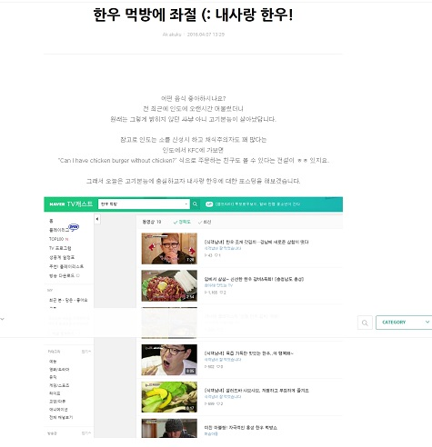
4-1. 4월 일반 블로그 마케팅 진행 결과
1차(3/21) : 노원 풍미연 늦은 점심에 찾은 갈비탕 | 2차(4/7) : 한우 먹방에 좌절 (: 내사랑 한우!

Slide 22
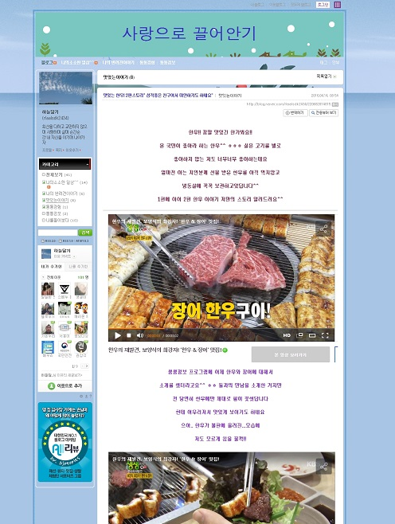
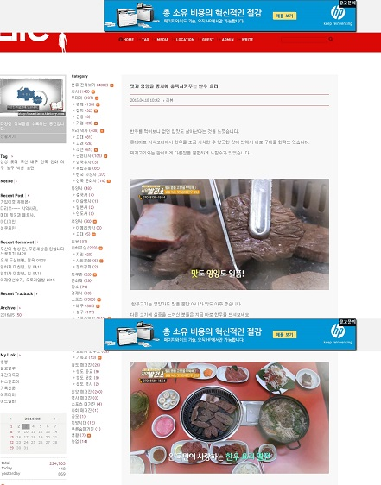
4-1. 4월 일반 블로그 마케팅 진행 결과
3차(4/14) : 맛있는 한우! 2편스토리" 성격좋은 친구여서 미안하기도 하네요" | 4차(4/18) : 맛과 영양을 동시에 충족시켜주는 한우 요리

Slide 23
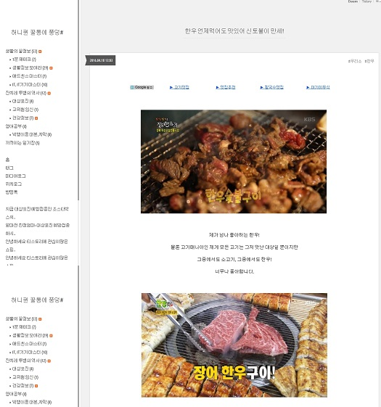
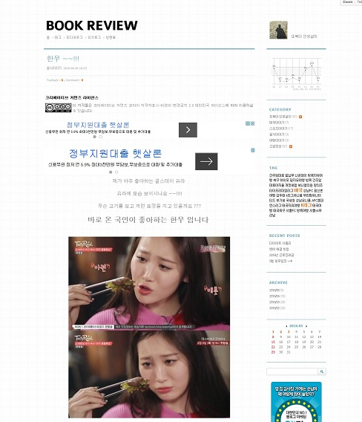
4-1. 4월 일반 블로그 마케팅 진행 결과
5차(4/20) : 한우 언제먹어도 맛있어 신토불이 만세! | 6차(4/20) : 한우~~!!

Slide 24
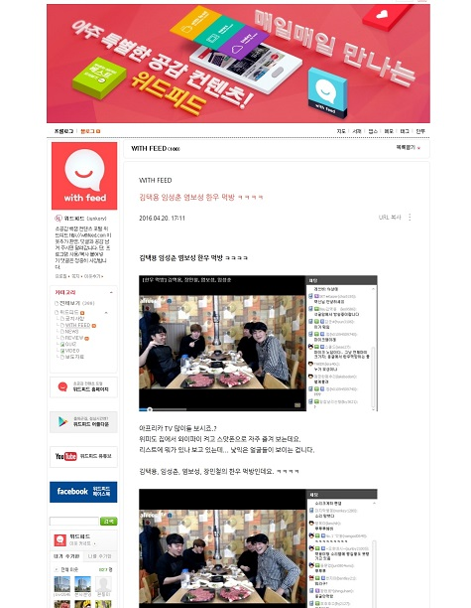
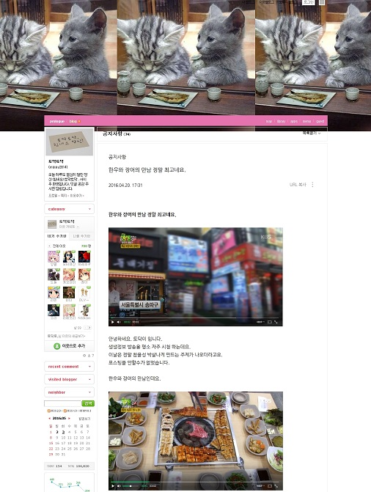
4-1. 4월 일반 블로그 마케팅 진행 결과
7차(4/20) : 김택용 임성춘 염보성 한우 먹방 ㅋㅋㅋㅋ | 8차(4/20) : 한우와 장어의 만남 정말 최고네요.

Slide 25
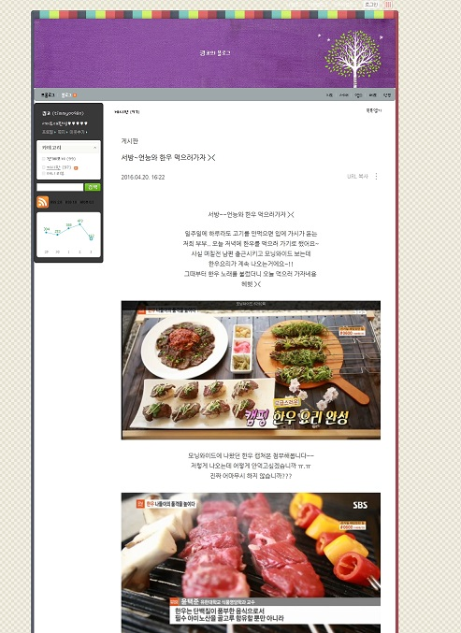
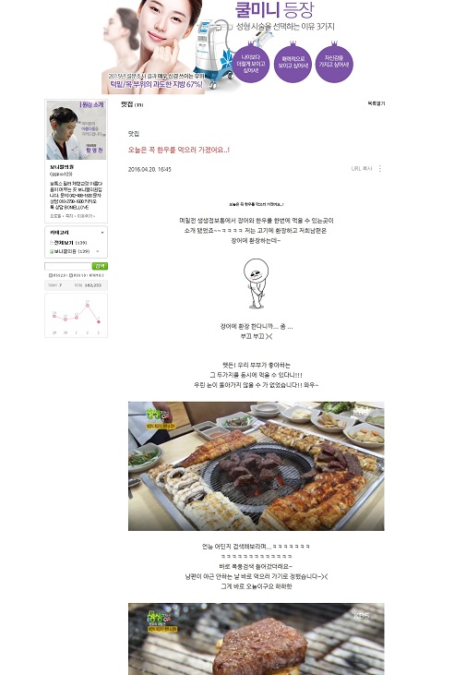
4-1. 4월 일반 블로그 마케팅 진행 결과
9차(4/20) : 서방~언능와 한우먹으러가자 >< | 10차(4/20) : 오늘은 꼭 한우를 먹으러 가겠어요..!

Slide 26
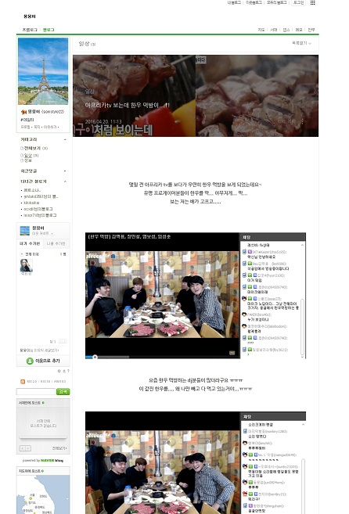
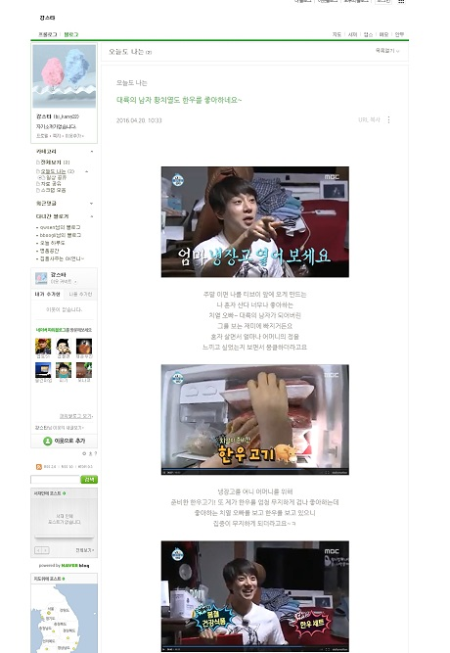
4-1. 4월 일반 블로그 마케팅 진행 결과
11차(4/20) : 아프리카tv보는데 한우 먹방이….!! | 12차(4/20) : 대륙의 남자 황치열도 한우를 좋아하네요~

Slide 27
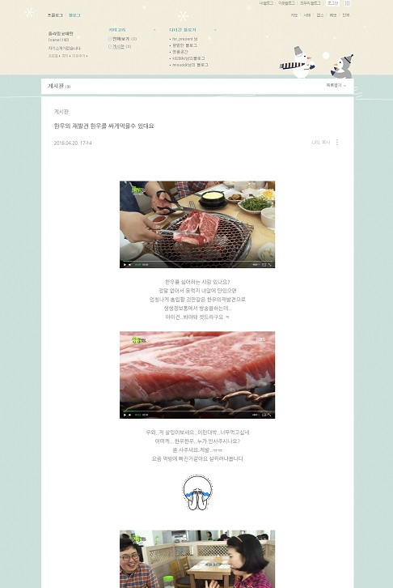
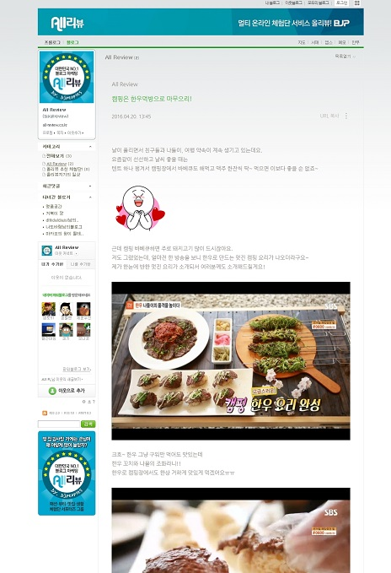
4-1. 4월 일반 블로그 마케팅 진행 결과
13차(4/20) : 한우의 재발견 한우를 싸게먹을수 있대요 | 14차(4/20) : 캠핑은 한우먹방으로 마무으리!

Slide 28
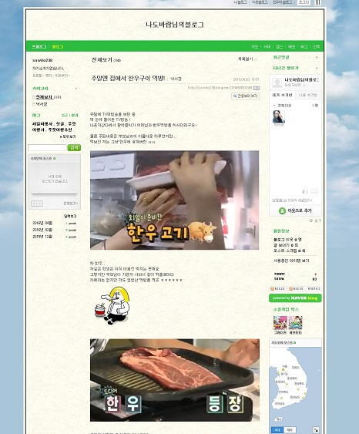
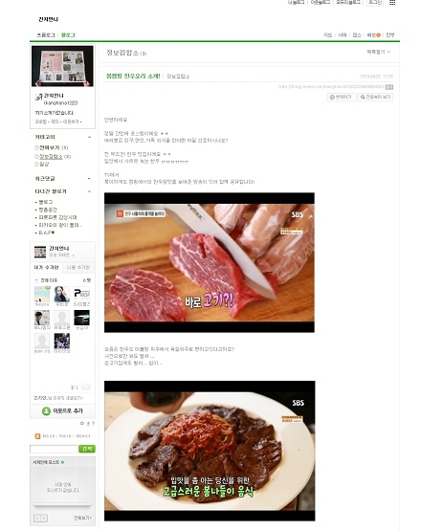
4-1. 4월 일반 블로그 마케팅 진행 결과
15차(4/20) : 주말엔 집에서 한우구이 먹방! | 16차(4/20) : 봄캠핑 한우요리 소개!

Slide 29
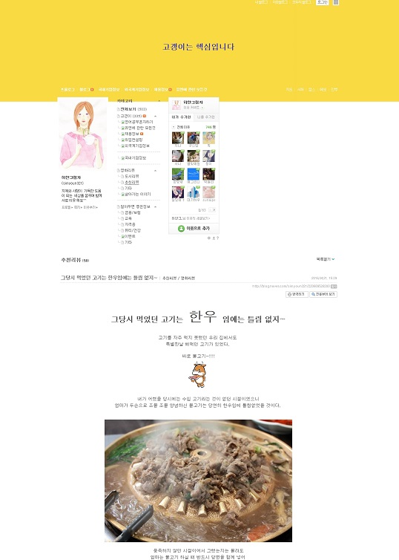
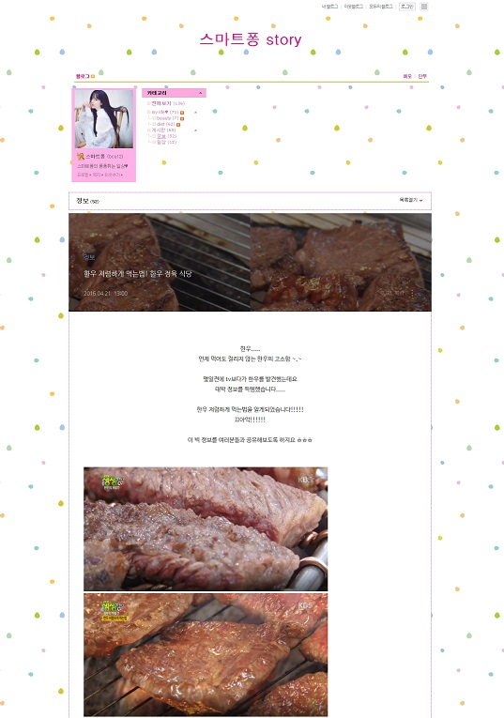
4-1. 4월 일반 블로그 마케팅 진행 결과
17차(4/21) : 그당시 먹었던 고기는 한우임에는 틀림 없지~ | 18차(4/21) : 한우 저렴하게 먹는법! 한우 정육 식당

Slide 30
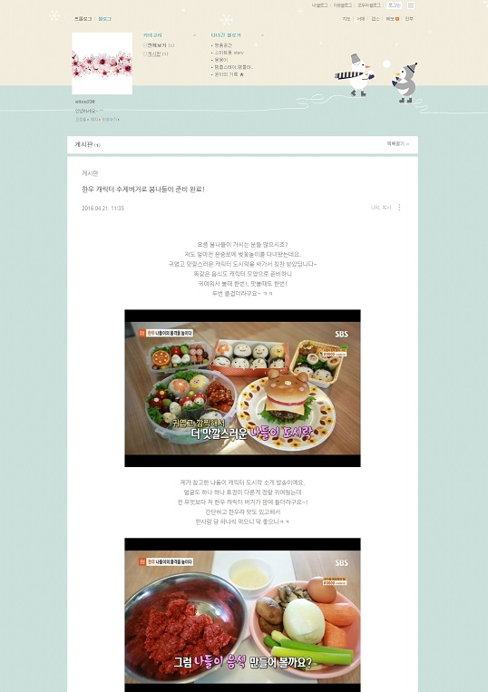
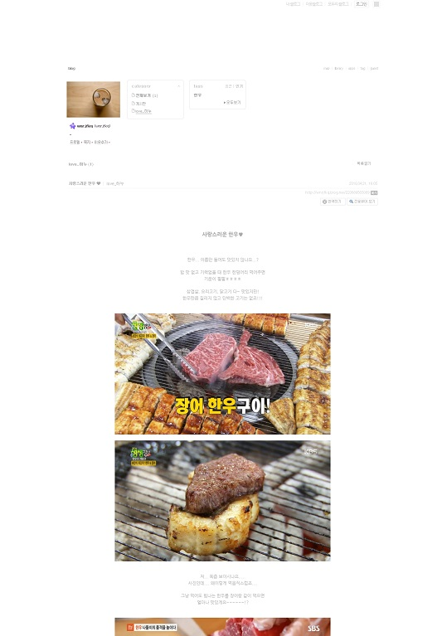
4-1. 4월 일반 블로그 마케팅 진행 결과
19차(4/21) : 한우 캐릭터 수제버거로 봄나들이 준비 완료! | 20차(4/21) : 사랑스러운 한우♥

Slide 31
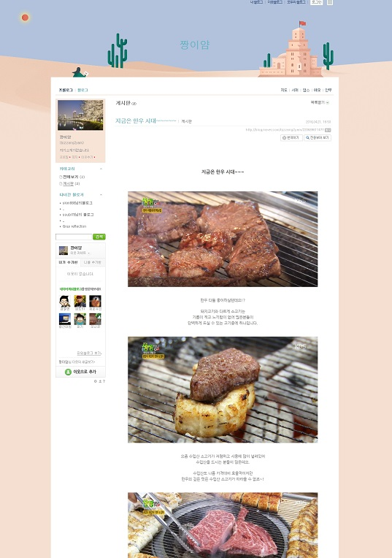
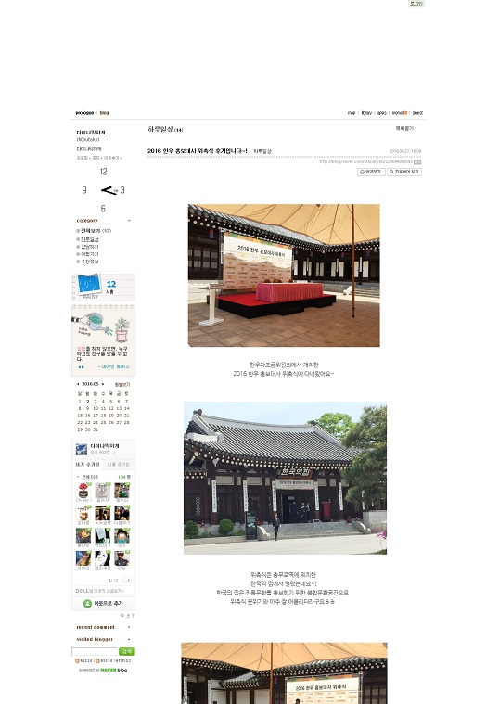
4-1. 4월 일반 블로그 마케팅 진행 결과
21차(4/21) : 지금은 한우 시대~~~~~ | 22차(4/27) : 2016 한우 홍보대사 위촉식 후기입니다~!

Slide 32
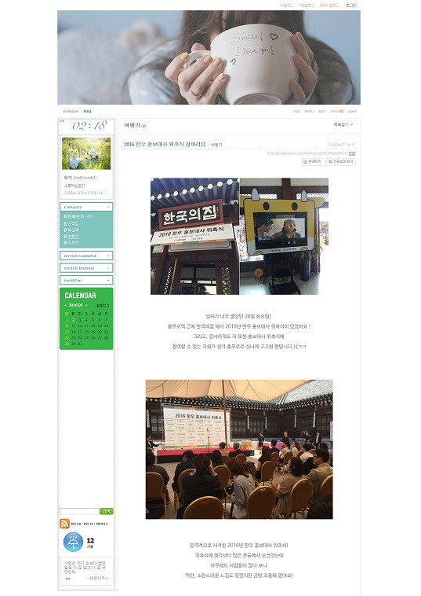

4-1. 4월 일반 블로그 마케팅 진행 결과
23차(4/27) : 2016 한우 홍보대사 위촉식 참여리뷰 | 24차(4/27) : 2016 한우 홍보대사 위촉식 후기입니다.

Slide 33


4-1. 4월 일반 블로그 마케팅 진행 결과
25차(4/27) : 2016 한우 홍보대사 위촉식 방문 후기 | 26차(4/27) : 최현석 셰프와 함께하는 쿠킹클래스 이벤트!!

Slide 34


4-1. 4월 일반 블로그 마케팅 진행 결과
27차(4/27) : 최현석 셰프와 함께 하는 한우 쿠킹클래스 놓칠 수 없다! | 28차(4/28) : 2016 한우 홍보대사 위촉식 in 한국의집

Slide 35


4-1. 4월 일반 블로그 마케팅 진행 결과
29차(4/28) : 2016 한우 홍보대사 지진희 보고왔어요! | 30차(4/28) : 2016 한우 홍보대사 위촉식을 다녀왔어요~ :D

Slide 36


4-1. 4월 일반 블로그 마케팅 진행 결과
31차(4/28) : 한우 쿠킹클래스 최현석 셰프가 온다니!! | 32차(4/28) : 한우 쿠킹클래스 최현석 셰프가 온다고 하네요!

Slide 37


4-1. 4월 일반 블로그 마케팅 진행 결과
33차(4/29) : 2016 한우 홍보대사 위촉식 구경하고 왔어요~ | 34차(4/29) : 2016 한우 홍보대사 위촉식 반가운 얼굴들을 보다!

Slide 38


4-1. 4월 일반 블로그 마케팅 진행 결과
35차(4/29) : 2016 한우 홍보대사 위촉식 행사, 우리 한우 최고다! | 36차(4/29) : 한우 쿠킹클래스 누가 온다고? 최현석 셰프!

Slide 39


4-1. 4월 일반 블로그 마케팅 진행 결과
37차(4/29) : 최현석 셰프의 한우 쿠킹클래스가 열린대요! | 38차(4/29) : 최현석 셰프에게 한우 쿠킹클래스 들을 수 있는 기회~!

Slide 40
5. 최종결과
▶ 최종결과
바이럴 콘텐츠 총 조회 수 166,860건, 1건당 평균 조회 수 7,946회
목표 수량 파워블로거 15건 대비 21건, 일반블로거 35건 대비 38건으로 100% 이상 달성
총 20개 키워드 공간 내에서 일 최대 총 28개의 연관 콘텐츠 노출 활동 진행
한우자조금관리위원회에서 진행한 4월 여러 홍보활동에 대해 긍정적 여론 확산
‘한우자조금위원회’우호적인 이미지 형성, 인지도 상승 및 긍정적 여론 UP!!

Slide 41



Thank you!!

